Slide 1
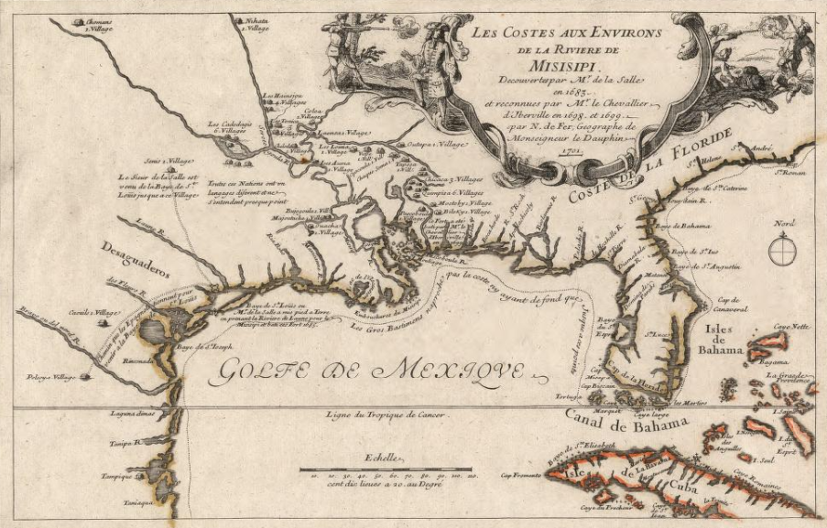
Unidad 2: Edad de contacto
Lección 9:
Llegan los franceses!
Notes:
Fer, Nicolas De, and Vincent De Ginville. Les costes aux environs de la rivière de Misisipi: découvertes par Mr. de la Salle enet reconnues par Mr. le Chevallier d'Iberville en 1698 et 1699. 1701. Map. https://www.loc.gov/item/2003623128/.

Slide 2






Notas guiadas: Llegan los franceses! Calentamiento
https://education.texashistory.unt.edu

Slide 3
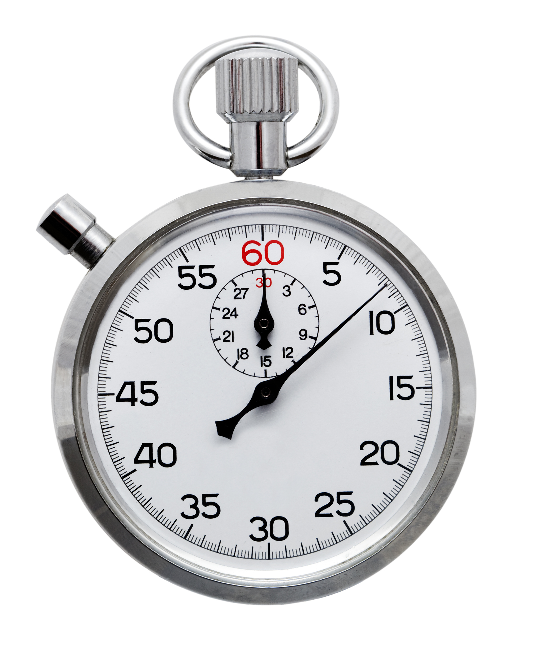
Calentamiento: Sigue las instrucciones para completar tu calentamiento
Lea cada escenario y brinde su opinión en la respuesta.
Compartir con un socio.
https://education.texashistory.unt.edu
Notes:
Stock images of clock from Microsoft PowerPoint

Slide 4
Compartir con la clase
Cuando un niño ve a otro niño jugando con un juguete que tenía primero, el primer niño a menudo_____________
Si dos países están explorando la misma tierra que uno de ellos reclamó primero, creo____________
https://education.texashistory.unt.edu

Slide 5
Preguntas esenciales
Qué éxito tuvo España en el logro de sus objetivos de "Dios, Oro y Gloria" en Texas?
Qué hace España como resultado?
Cómo cambia la llegada de los franceses la respuesta de España?
https://education.texashistory.unt.edu

Slide 6
En la lección de hoy...
Examinaremos la importancia de los últimos conquistadores españoles en explorar Texas y el primer explorador francés en llegar a Texas.
Completaré mi tabla guiada para tomar notas, que incluye escribir información clave, la importancia de cada tema y responder a una pregunta esencial sobre cada tema.
https://education.texashistory.unt.edu

Slide 7
Hernando de Soto
Información clave
Exploró el sureste de Estados Unidos Sin oro Murió cerca de Texas
What do I need to write?
Aunque ni Cabeza de Vaca ni Francisco Coronado tuvieron éxito en la adquisición de oro en América del Norte, otros conquistadores probaron suerte en las tierras del norte de México.
Un hombre llamado Hernando de Soto dirigió una expedición que comenzó en Florida. Él y sus hombres viajaron por las actuales Georgia, Carolina del Norte y del Sur, Tennessee, Alabama, Mississippi, Arkansas y Louisiana.
De Soto y sus hombres fueron los primeros europeos conocidos en explorar gran parte del sureste de Estados Unidos. Desafortunadamente, tuvo fiebre severa y murió en el río Mississippi en mayo de 1542.
Antes de morir, dejó a otro conquistador llamado Luis de Moscoso Alvarado a cargo de su expedición. Moscoso continuaría explorando Texas.
Importancia
Primer europeo conocido en explorar la parte sureste de América del Norte.
Pregunta esencial
Predice que Moscoso tendrá suerte para encontrar oro en Texas? Por qué o por qué no?
https://education.texashistory.unt.edu

Slide 8
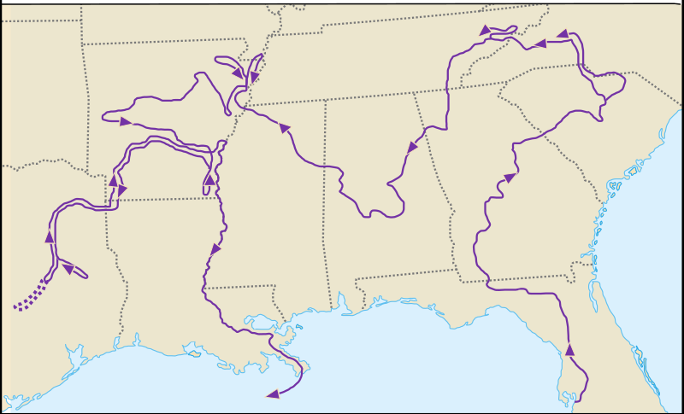




Expedición de Hernando de Soto
https://education.texashistory.unt.edu
Notes:
Carte Expedition Hernando de Soto. This work has been released into the public domain by its author, I, Urban. This applies worldwide. In some countries this may not be legally possible; if so: I, Urban grants anyone the right to use this work for any purpose, without any conditions, unless such conditions are required by law. https://commons.wikimedia.org/wiki/File:Carte_expedition_Hernando_de_Soto_2.svg

Slide 9
Luis de Moscoso Alvarado
Información clave
Encontré a la gente de Caddo Luchó en el sur de TX Sin oro.
What do I need to write?
Después de la muerte de De Soto en 1542, Moscoso continuó hacia Texas. Dirigió la expedición al noreste de Texas, parte de las ricas y fértiles llanuras costeras. Esta área estaba poblada principalmente por diferentes tribus dentro de la Confederación Caddo.
Moscoso se encontró con varios grupos de personas Caddo, incluidos los pueblos Naguatex, Hacanac y Maye. Un miembro de la expedición de Moscoso llevó un diario en el que documentó muchos encuentros con los caddo y otros pueblos indígenas de las llanuras costeras.
A medida que la expedición de Moscoso se dirigía hacia la parte sur de las llanuras costeras, encontraron dificultades como resultado del clima y el medio ambiente más duros, y la falta de alimentos y otros recursos allí. Moscoso y sus hombres decidieron abandonar Texas debido a estas dificultades.
Importancia
Su expedición en Texas no logró encontrar oro.
Pregunta esencial
Esta información sobre las llanuras costeras respalda lo que aprendimos sobre la región en la Unidad 1? Por qué o por qué no?
https://education.texashistory.unt.edu

Slide 10
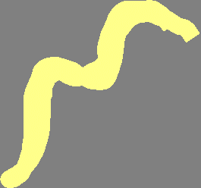
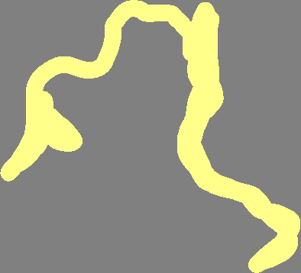
Expedición de Luis de Moscoso Alvarado
https://education.texashistory.unt.edu
Notes:
Carte Expedition Hernando de Soto. This work has been released into the public domain by its author, I, Urban. This applies worldwide. In some countries this may not be legally possible; if so: I, Urban grants anyone the right to use this work for any purpose, without any conditions, unless such conditions are required by law. https://commons.wikimedia.org/wiki/File:Carte_expedition_Hernando_de_Soto_2.svg

Slide 11
Juan de Oñate
Información clave
Estableció un asentamiento en El Paso. Fundada en Santa Fe, NM Reclamado Nuevo México
A pesar de que las expediciones de Cabeza de Vaca, Coronado, de Soto y Moscoso no lograron encontrar oro al norte de México, otro conquistador partió en busca de riquezas. Su nombre era Juan de Oñate. Su expedición tuvo lugar en 1598, más de 50 años después de que Moscoso pasara por los Llanos Costeros.
Oñate decidió buscar en el oeste. Estableció un asentamiento en la región de las Montañas y Cuencas en un lugar llamado El Paso del Norte. Te suena familiar? Es el actual El Paso, Texas!
Continuó hasta el actual Nuevo México y reclamó toda la tierra allí en nombre de España. También se le atribuye la fundación de Santa Fe, Nuevo México.
Hubo afirmaciones de que Oñate era duro y cruel tanto con los indios americanos como con sus propios hombres. Después de que su expedición no pudo encontrar oro, fue juzgado por crímenes que incluían crueldad. Fue declarado culpable y exiliado, aunque su condena fue anulada más tarde.
What do I need to write?
Importancia
Su expedición en Texas no logró encontrar oro.
Pregunta esencial
Piense en la región de las montañas y cuencas de Texas. Según su conocimiento, qué podría haber encontrado Oñate allí?
https://education.texashistory.unt.edu

Slide 12
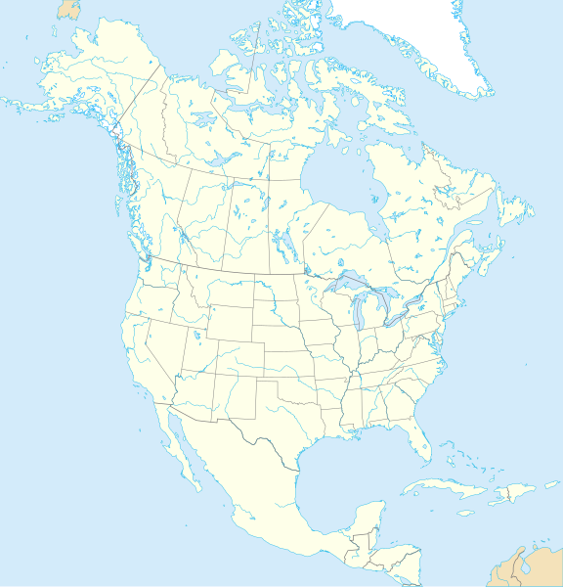

Expedición de Juan de Oñate
New Mexico
Santa Fe
El Paso
Texas
Gulf of Mexico
Pacific Ocean
Mexico City
https://education.texashistory.unt.edu
Notes:
North America map with states and provinces. This file is licensed under the Creative Commons Attribution-Share Alike 3.0 Unported license. The map has been cropped and edited to add locations significant to Texas history. https://commons.wikimedia.org/wiki/File:North_America_map_with_states_and_provinces.svg

Slide 13
René-Robert Cavelier, Sieur de La Salle
Información clave
La plata y el oro mexicanos enriquecieron a España. España ignoró a Texas. Fuerte Francés Saint Louis en TX
What do I need to write?
Spain had been growing extremely wealthy from resources like gold, and especially silver, in Mexico. In contrast, Texas had brought Spain no wealth at all. As a result, Spain essentially began to ignore its northern frontier and focus its attention mostly on Mexico.
Then, 87 years after Oñate and nearly 150 years after Moscoso, on a cold February day in 1685, a French man named Robert La Salle arrived with more than 100 other French people in Matagorda Bay, Texas. He built a fort he called Fort Saint Louis. He and his men quickly began exploring Texas, planning to take part in the fur trade with American Indians. This was a huge problem for Spain.
Spain and France had been enemies for hundreds of years. Spain might have lost interest in Texas, but the Spanish definitely didn’t want the French to have it! La Salle’s expedition was a failure. He even ended up being killed by his own men. Even so, La Salle’s arrival still made Spain worried enough to turn its attention back to Texas.
Importancia
España quería mantener a Texas fuera de las manos francesas.
Pregunta esencial
Teniendo en cuenta los objetivos de España de "Dios, Oro y Gloria", en qué crees que se centrará España a continuación en Texas?
https://education.texashistory.unt.edu

Slide 14

Expedición de La Salle
La Salle Killed, 1687
Texas
Fort Saint Louis, 1685
Mexico City
Gulf of Mexico
Pacific Ocean
https://education.texashistory.unt.edu
Notes:
North America map with states and provinces. This file is licensed under the Creative Commons Attribution-Share Alike 3.0 Unported license. The map has been cropped and edited to add locations significant to Texas history. https://commons.wikimedia.org/wiki/File:North_America_map_with_states_and_provinces.svg

Slide 15
Notas guiadas: Llegan los franceses! Boleto de salida
https://education.texashistory.unt.edu

Slide 16
Boleto de salida: Sigue las instrucciones para completar tu calentamiento
Lea cada recuadro que muestra la posible respuesta de España a la llegada de Francia a Texas.
Resalte o encierre en un círculo cuáles cree que son más probables.
Compartir con un socio.
https://education.texashistory.unt.edu
Notes:
Stock images of clock from Microsoft PowerPoint

Slide 17
Compartir con la clase2
Una cosa que creo que los españoles podrían hacer en respuesta a la llegada de los franceses es________
https://education.texashistory.unt.edu

